Slide 1
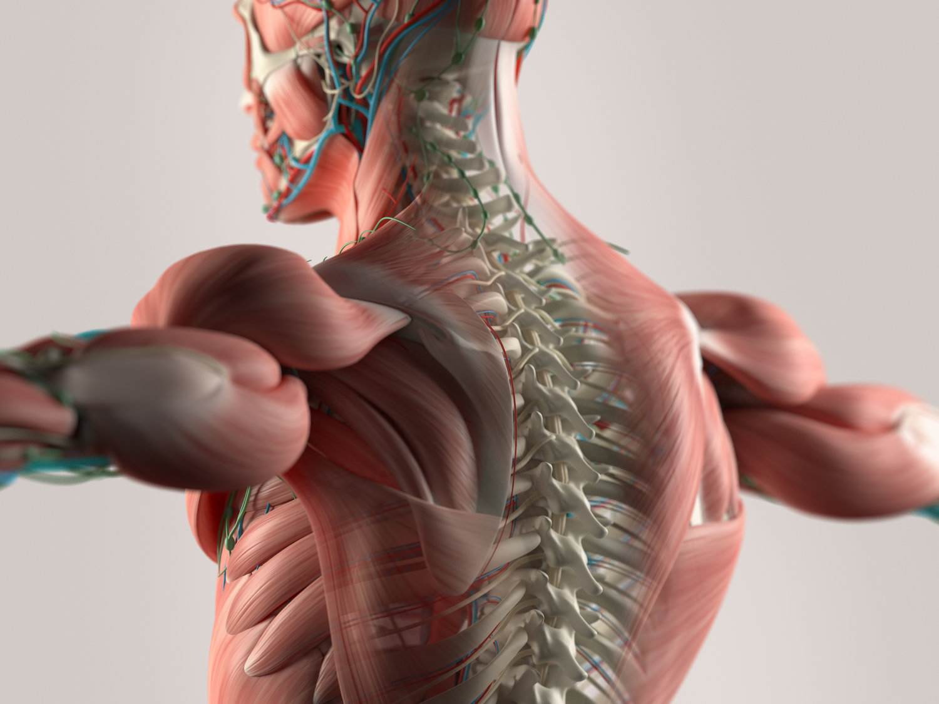
Apparato Locomotore
Il corpo umano non sarebbe capace di compiere alcun movimento se non ci fosse l’azione congiunta:
dei muscoli;
dello scheletro;
delle articolazioni;
che insieme formano l’apparato locomotore.

Slide 2
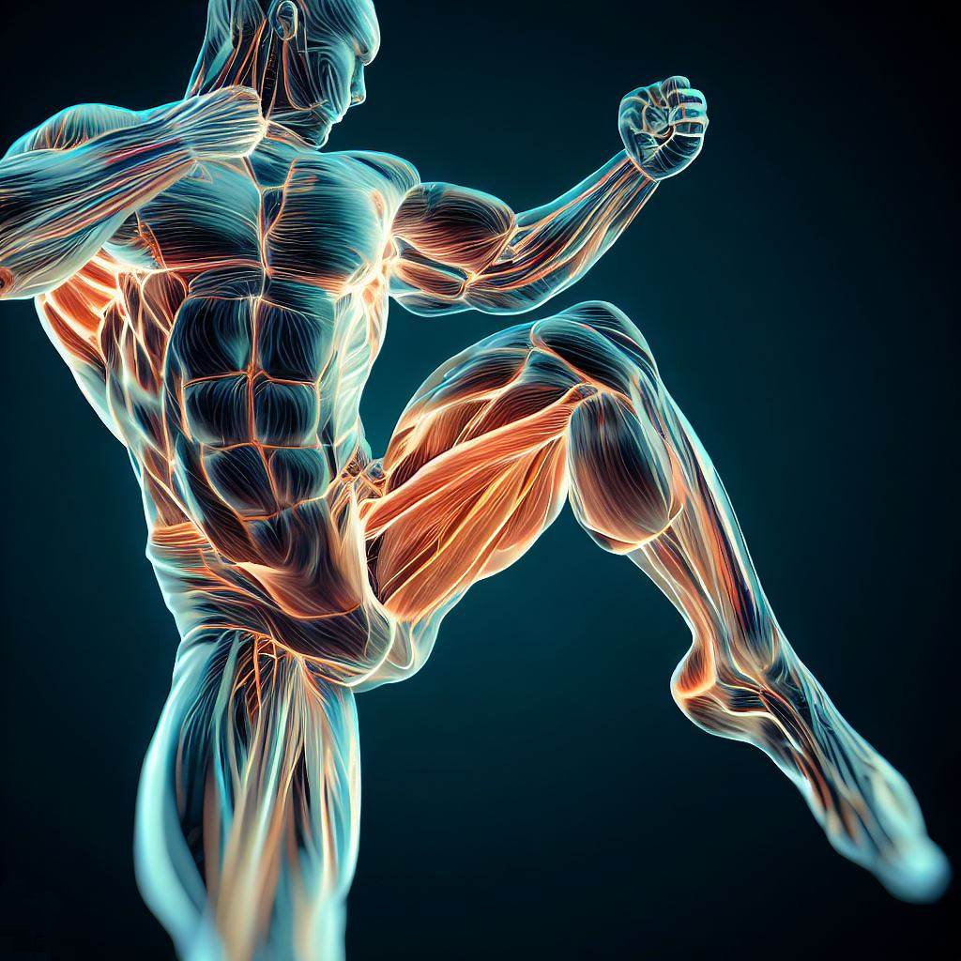
I muscoli
L’insieme dei muscoli del corpo umano prende il nome di apparato muscolare. I muscoli rendono possibili i movimenti e permettono anche di compiere gesti che esprimono emozioni e sensazioni, come per esempio piangere, ridere o sbadigliare.
Nel corpo umano ci sono più di 650 muscoli, che corrispondono circa alla metà del suo peso complessivo.
I muscoli a seconda del compito che svolgono hanno una particolare forma:
fusiformi come quelli delle gambe e delle braccia;
muscoli piatti come quelli della fronte e dell’addome;
orbicolari che sono quelli degli occhi e delle labbra.

Slide 3
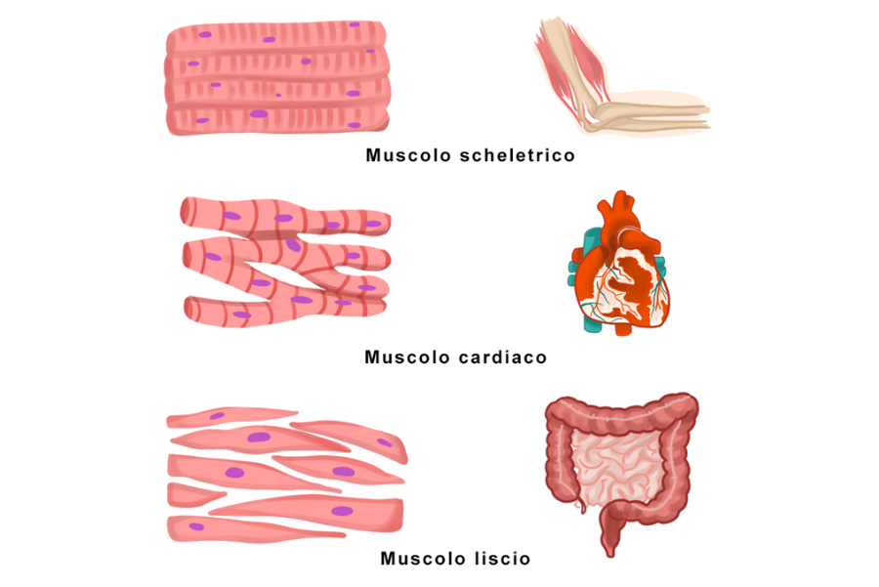
I muscoli sono suddivisi in due grandi gruppi:
Muscoli volontari, o scheletrici: sono quelli che possiamo controllare tramite il cervello, come piegare un braccio, muovere la mano, camminare…
Sono legati allo scheletro attraverso i tendini, fibre elastiche di colore biancastro, e permettono così alle ossa di compiere qualsiasi movimento.
Essi possono accorciarsi e distendersi rapidamente.
Il tessuto di questi muscoli è di colore rosso ed è composto da fibre striate, simile a strisce lunghe e parallele di colore ora più chiaro ora più scuro.
Questo è il motivo per cui vengono anche chiamati muscoli striati.
Muscoli involontari: agiscono autonomamente,
infatti lavorano anche mentre dormiamo.
Sono muscoli involontari, per esempio il diaframma che regola i movimenti della respirazione, e il cuore, che fa circolare il sangue.
I muscoli involontari sono formati da fibre muscolari lisce, che permettono movimenti lenti e costanti.
Particolare è il cuore che pur essendo un muscolo involontario è formato da fibre muscolari striate rosse, più robuste e potenti di quelle lisce.

Slide 4
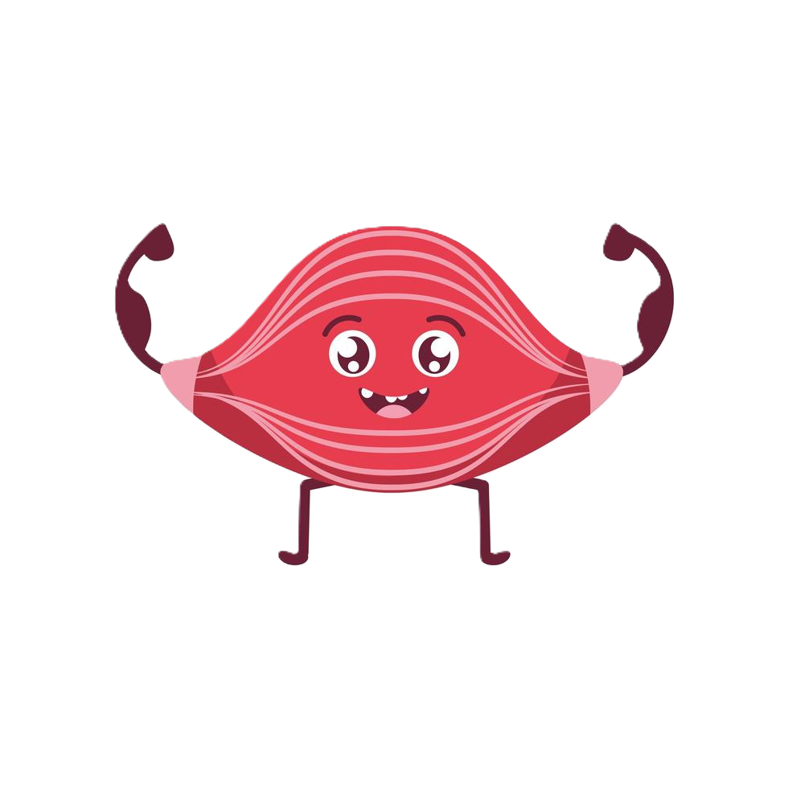
APPROFONDIMENTO: muscoli antagonisti e energia muscolare
ATTENZIONEEE!!!!
I muscoli per funzionare necessitano di energia, che ricavano dalla degli alimenti, in particolare dagli zuccheri e dall’ossigeno.
I tessuti muscolari sono attraversati da vasi sanguigni e il sangue, infatti, ha il compito di rifornire le fibre muscolari di nutrimento, ossigeno e di portare via l’anidride carbonica.
Se durante il movimento i muscoli non ricevono abbastanza ossigeno, si produce acido lattico, che causa indolenzimento.
Per questo è importante la respirazione quando si pratica sport.
Molti muscoli volontari, come quelli delle braccia e delle gambe, lavorano in coppia: quando un muscolo si contrae l’altro si distende, e viceversa.
Questi tipi di muscoli, che permettono movimenti opposti, sono detti antagonisti.
Ad esempio se solleviamo il braccio verso la spalla il bicipite si contrae, si accorcia e fa muovere l’osso collegato, tirandolo verso di sé. Contemporaneamente il tricipite si rilassa.
Se abbassiamo il braccio avviene il contrario. Proprio perché nel movimento il bicipite e il tricipite compiono azioni contrarie si dicono muscoli antagonisti.

Slide 5
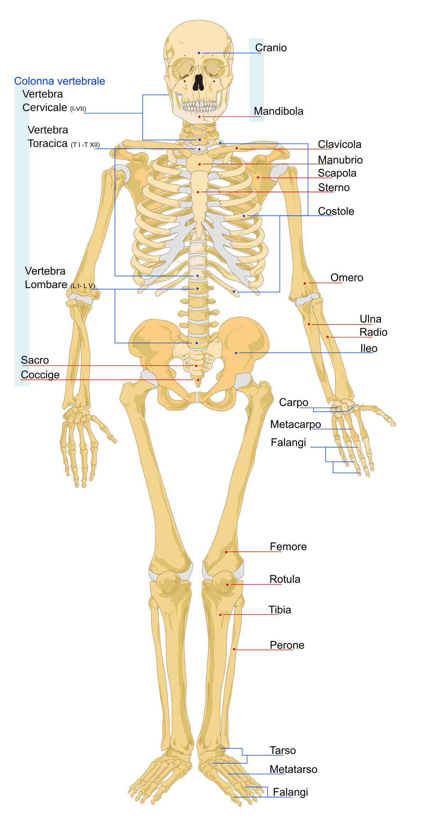
Lo scheletro
Lo scheletro è una solida impalcatura formata da 206 ossa che svolgono varie funzioni:
sorreggono il peso del corpo e lo mantengono in posizione eretta;
consentono il movimento dando appoggio ai muscoli che si collegano alle ossa con i tendini;
proteggono organi importantissimi e delicati: per esempio, la scatola cranica protegge il cervello, la gabbia toracica il cuore e i polmoni.
Le ossa possono essere di diversa forma e grandezza, infatti, ci sono:
le ossa corte, come le vertebre, le ossa del polso o della caviglia;
quelle piatte, come la scapola, il bacino e le ossa della testa;
quelle lunghe, come quelle degli arti come il femore, la tibia e l’omero.

Slide 6
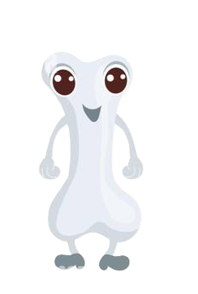
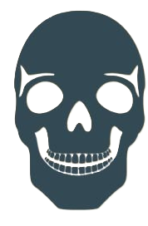
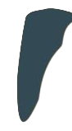
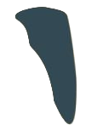
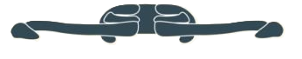
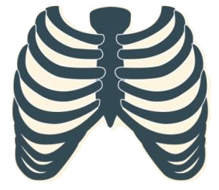
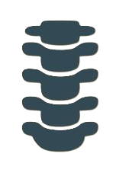
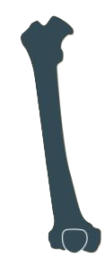
VEDIAMOLE PIU’ IN DETTAGLIO…
Partendo dall’alto troviamo:
Le ossa della testa che comprendono le ossa del cranio e quelle della faccia.
La scatola cranica, composta da ossa piatte, racchiude l’encefalo.
Le ossa della faccia sono unite e fisse, a eccezione della mandibola, che permette il movimento della bocca per parlare, bere e masticare;
Nello scheletro del tronco sono presenti due paia di ossa che servono a sostenere le braccia:
le clavicole e le scapole;
Da alcune vertebre partono 12 paia di costole, che si uniscono allo sterno, un osso piatto del torace, e formano così la gabbia toracica.
Questa struttura ossea protegge i polmoni, il cuore e alcuni organi dell’apparato digerente;
Lo scheletro del tronco è formato dalla colonna vertebrale e dalla gabbia toracica. La colonna vertebrale è il pilastro di sostegno del corpo. E’ composta da 33 vertebre, forate al centro e disposte le une sulle altre, come una serie di anelli, in questo canale che si viene a formare c’è il midollo spinale, un importante organo dell’apparato nervoso;
Tra le ossa degli arti superiori e quelle degli arti inferiori vi sono numerose somiglianze. Negli arti superiori, o braccia, ci sono ossa lunghe come l’omero, l’ulna e il radio. Gli arti inferiori, o gambe, sono formati invece da femore, dalla tibia e dal perone.

Slide 7
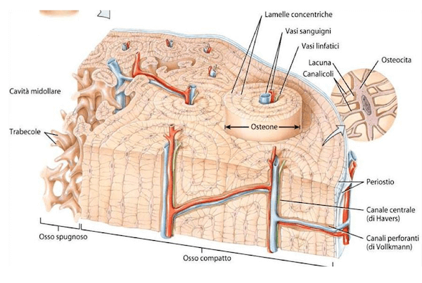
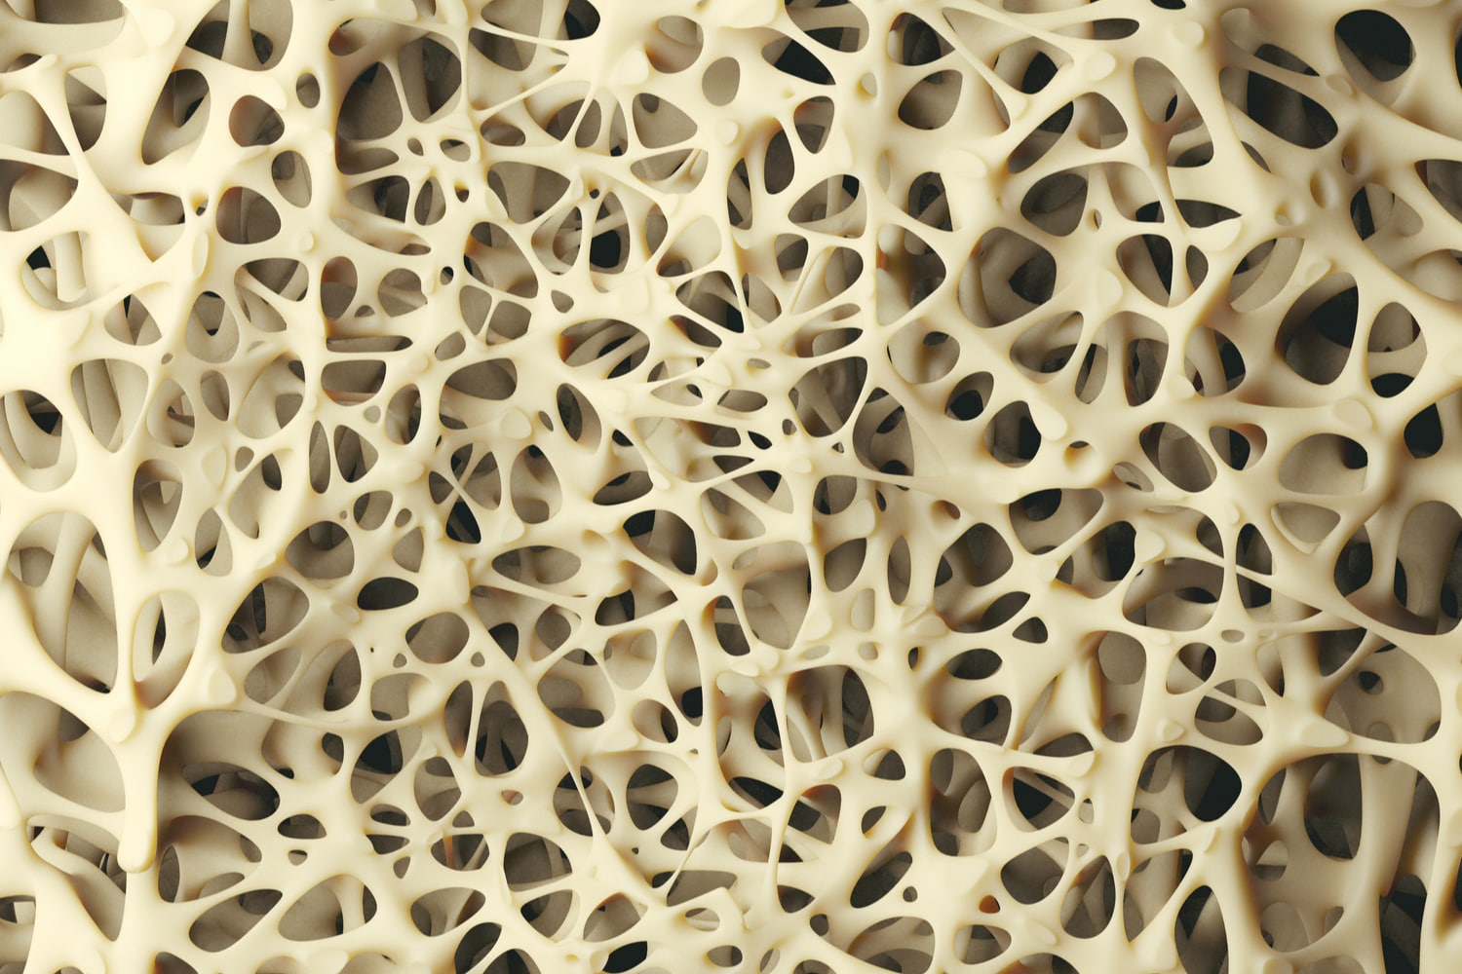
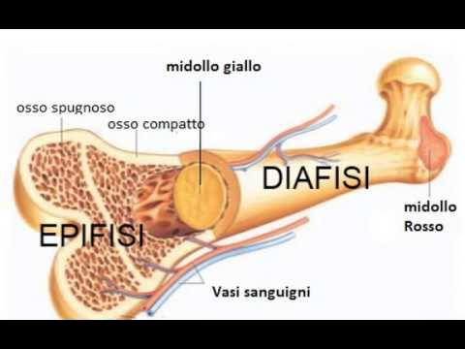
Le ossa
Le ossa dello scheletro hanno una resistenza sorprendente, ma sono anche elastiche per sopportare gli urti e leggere per non appesantire il corpo. Esse sono costituite da acqua e sali minerali, come calcio e fosforo, che le rendono compatte e resistenti. Contengono inoltre l’osseina, una sostanza che dà elasticità.
Le ossa sono formate dal tessuto osseo, che può essere spugnoso o compatto. Il primo si trova soprattutto nelle estremità delle ossa lunghe e ha piccoli buchi proprio come una spugna. Il secondo, invece, si trova nella parte centrale delle ossa e forma uno strato duro e resistente.
Struttura ossa al microscopio

Slide 8
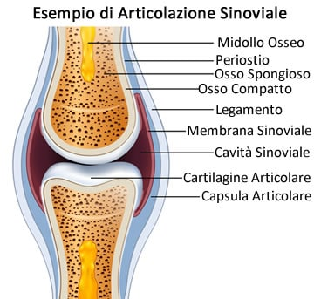
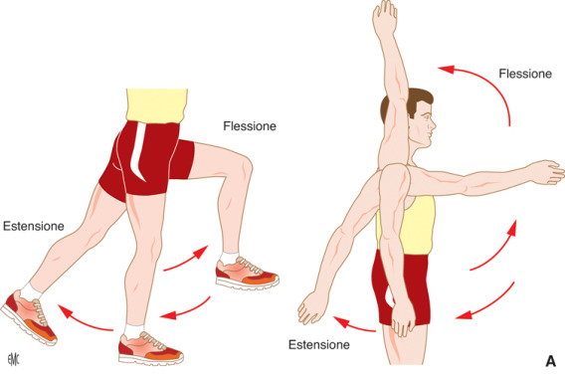
Le articolazioni
Le articolazioni sono il punto in cui le ossa si uniscono tra loro. Si tratta di un punto d’incastro che permette alle ossa di muoversi, di spostarsi, di ruotare consentendo il movimento del corpo.
Le ossa sono unite tra loro da fasci di fibre chiamati legamenti: essi “legano” le due parti facendole muovere senza che si allontanino l’una dall’altra.
Per evitare che il continuo contatto delle due ossa possa consumarle, esse sono rivestite dalle cartilagini,
un tessuto liscio che rende i movimenti più scorrevoli.
Inoltre all’interno dell’articolazione il liquido sinoviale lubrifica le pareti e facilita il movimento.
Esse possono essere:
mobili, quando consentono movimenti ampi come per esempio il ginocchio, l’anca, la spalla, il gomito…;
semimobili, quando consentono movimenti limitati come i movimenti della colonna vertebrale;
fisse, se non permettono alcun movimento perché completamente saldate tra di loro come nel caso delle articolazioni craniche.

